Slide 1


5.14 操作逻辑
RoboWalker | Yssickjgd

Slide 2
目录
按键与拨码开关状态的分类
遥控器逻辑
  控制端选择
  底盘运动
键鼠逻辑
  底盘运动
  功率相关
  能量机关
  模块与整车控制

Slide 3
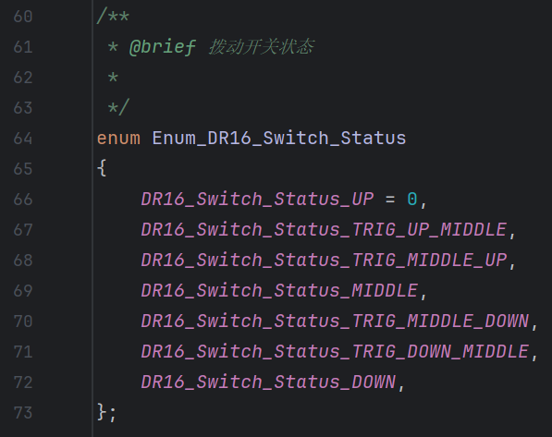
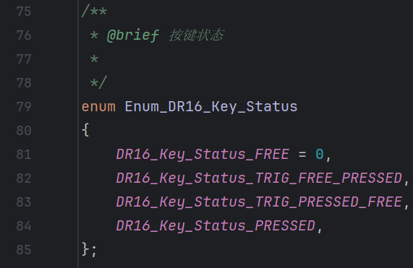
1 按键与拨码开关状态的分类
回顾一下，我们在本章第一节讲的DR16与DT7遥控器模块
当时根据当前状态和前一个计算周期状态，可以捕获按键和拨码开关变化的情况
在这里，操作逻辑顺着这种分类，就更容易规划了
关于按键情况
  free空闲，pressed按住，trig free pressed按下，trig pressed free松开

Slide 4
2.1 遥控器逻辑——控制方选择
整车控制方选择，遥控器左前方拨码开关下中上
  失能状态
    遥控器离线，或遥控器左前方拨码开关在最下
    任何控制器均不可控制，且各个电机输出值均为0或下电
    用于遥控器疯车、坠落时快速切断控制源，尽最大可能减小机构损伤
  操作手状态
    遥控器左前方拨码开关在中间
    此时由操作手控制
  自瞄状态
    遥控器左前方拨码开关在最上
    此时底盘由操作手控制
    自瞄若识别到敌方装甲板则由其控制云台，否则操作手控制云台

Slide 5
2.2 遥控器逻辑——底盘运动
平动控制，遥控器左侧拨杆
  像大多数手游一样
  对应以云台为第一人称视角的前后左右运动
  两个xy分量分别将[-1, 1]等比例映射到[-vmax, vmax]
旋转控制，遥控器左前方滚轮
  对应底盘的旋转角速度
  滚轮将[-1, 1]等比例映射到[-ωmax, ωmax]

Slide 6
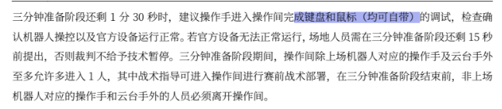
3.1 键鼠逻辑——底盘运动
平动控制，WSAD【按住】
  对应以云台为第一人称视角的前后左右运动
  W对应vx+=vmax，S对应vx+=-vmax， A对应vy+=vmax，D对应vy+=-vmax
旋转控制，即小陀螺，QE【按住】
  对应底盘的旋转
  Q对应ω+=ωmax，E对应ω+=-ωmax
  有很多队伍采用的是【按下】进行小陀螺模式的切换，或者说进入小陀螺状态
  然而，经过战场测试发现并不是很好
  当对枪时，很可能忘记开启小陀螺导致被对面秒杀掉点
  当闲置休整时，很可能忘记关闭小陀螺导致超级电容难以充电
  因此，按住可以让操作手更好确认自己是否开启了小陀螺
  当然，按住Q和E时底盘不方便平动，因此可以选择有模拟按键功能的鼠标，将Q或E映射到鼠标侧键上
    符合规则！如图

Slide 7
3.2 键鼠逻辑——功率相关
功率使用情况，Shift/B【按住】
  分别用于切换至加速模式和爆发模式
  常规模式，默认状态
    底盘功率限制为裁判系统限制数值
    底盘平动vmax=3m/s，底盘转动ωmax=4πrad/s，底盘平动加速度3m/s^2
  加速模式
    底盘功率限制为裁判系统限制数值+50W，多出来的功率由超级电容提供
    底盘平动vmax=5m/s，底盘转动ωmax=6πrad/s，底盘平动加速度5m/s^2
    用于常规赶路、对枪小陀螺等情况
  爆发模式
    底盘功率限制为裁判系统限制数值+250W，多出来的功率由超级电容提供
    底盘平动vmax=5m/s，底盘转动ωmax=6πrad/s，底盘平动加速度5m/s^2
    用于冲40°坡、飞坡等极限情况
    若Shift和B同时按住，则优先爆发模式
      不过这个不常遇到，除非脸滚键盘。。。

Slide 8
3.3 键鼠逻辑——能量机关
自瞄识别的目标切换，V【按下】
  用于切换装甲板状态与能量机关状态
  装甲板状态，默认状态
    此时底盘跟随正常，发射机构连发阈值为0.15s
  能量机关状态
    此时底盘跟随关闭，发射机构连发阈值为1s
    若操作手突破了发射机构连发阈值，或能量机关状态持续超过了30s，或操作手开启了小陀螺，则自动切换为装甲板状态

Slide 9
3.4 键鼠逻辑——模块与整车控制
复位整车，Ctrl+Shift+Z【按下】
  复位整车，调用函数HAL_NVIC_SystemReset();即可复位整车，若机器人临场嵌入式出现奇怪问题可用此法脱困
裁判系统可信情况切换，Ctrl+Shift+X【按下】
  速记法：裁判判负打个叉，所以是X
  裁判系统可信，默认状态，此时功率控制的PID部分当前值数据由裁判系统提供
  裁判系统不可信，此时功率控制的PID部分当前值数据不由裁判系统提供
  裁判系统不可信时，由操作手手动设置红蓝方以及底盘属性和发射机构属性
    但凡操作手手动修改过红蓝方、底盘、发射机构属性或手动升级，裁判系统都将切换为不可信状态，需操作手手动切回可信状态才能继续相信裁判系统的信息

Slide 10
3.4 键鼠逻辑——模块与整车控制
红蓝方切换，Ctrl+Shift+Q【按下】
  默认红方，按一次在红方蓝方之间切换一次
底盘属性切换，Ctrl+Shift+W【按下】
  默认血量优先，按一次在血量优先和功率优先之间切换一次
发射机构属性切换，Ctrl+Shift+E【按下】
  默认冷却优先，按一次在冷却优先和爆发优先之间切换一次
操作手手动升级，Ctrl+Shift+R/F【按下】
  默认1极
  R对应升级，F对应降级

Slide 11
3.4 键鼠逻辑——模块与整车控制
超级电容可信情况切换，Ctrl+Shift+C【按下】
  速记法：Capacity是电容
  超级电容可信，默认状态，若裁判系统不可信或离线，此时功率控制的PID部分当前值数据由超级电容提供，否则由裁判系统提供
  超级电容不可信，若裁判系统不可信或离线，此时功率控制仅保留前馈部分，不进行闭环，否则由裁判系统提供

